Slide 1
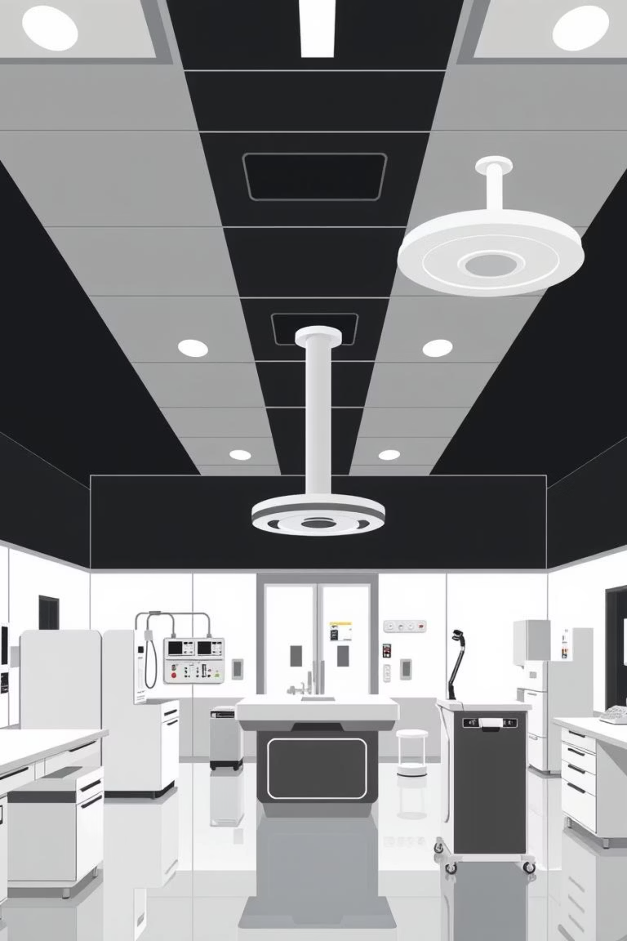
Gigiyena: Davolash-profilaktika Muassasalarini Gigiyenik Davolash
Loyiha Materiallari

Slide 2
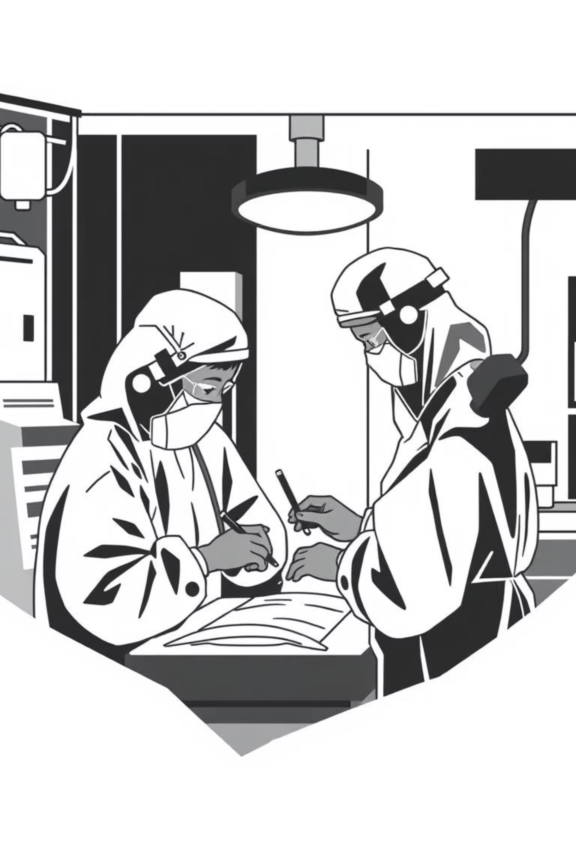
Tibbiyot Muassasalarida Gigiyenaning Ahamiyati
Tibbiyot muassasalarida gigiyena va sanitariya-epidemiologik talablarning ijrosini ta'minlash – bemorlarning va tibbiyot xodimlarining salomatligi uchun hayat muhim. To'g'ri gigiyenik rejim infeksion xastaliklar tarqalishini oldini oladi va davolash samaradorligini oshiradi.
Infeksiyani Oldini Olish
Bemor Xavfsizligi
Nosokomial xastaliklar tavakkaliga uchraydi
Sanitariya talablarini qat'iy ijrosi
Xodim Himoyasi
Zaharli moddalardan asray olish

Slide 3
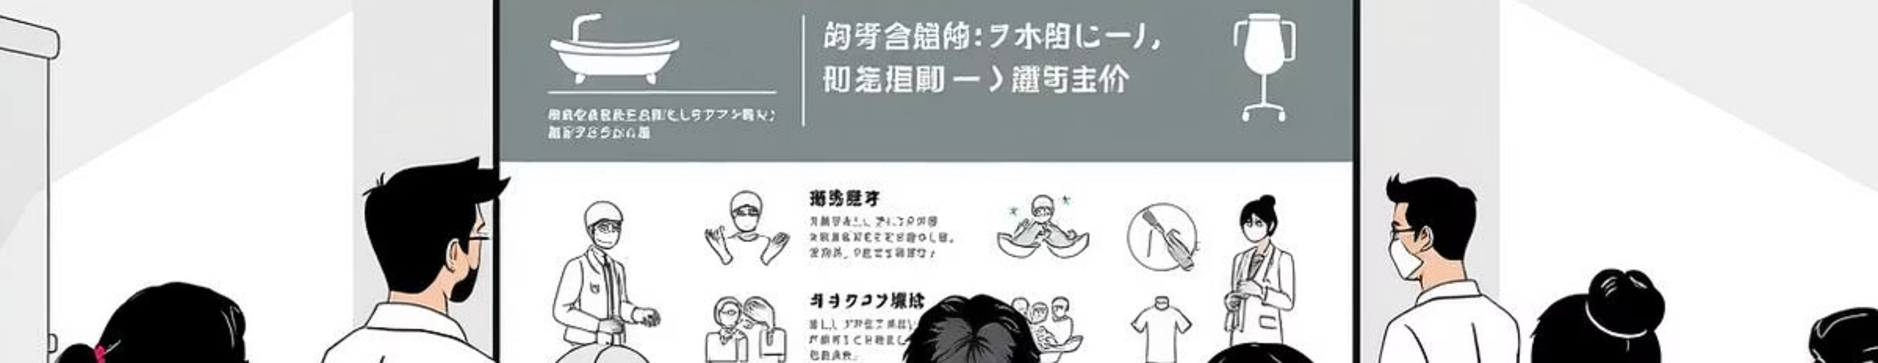
Loyihaning Maqsadi va Vazifalari
1
Maqsad
2
Vazifalari
3
Kutilayotgan Natija
Davolash-profilaktika muassasalarida gigiyenik davolash standartlarini ishlab chiqish va tatbiq etish
Xalqaro normalarga mos me'yoriy bazani yaratish, xodimlarini o'qitish va nazoratni tashkil etish
Infeksion xavfni kamaytirib, bemor xavfsizligini va davolash samaradorligini oshirish

Slide 4
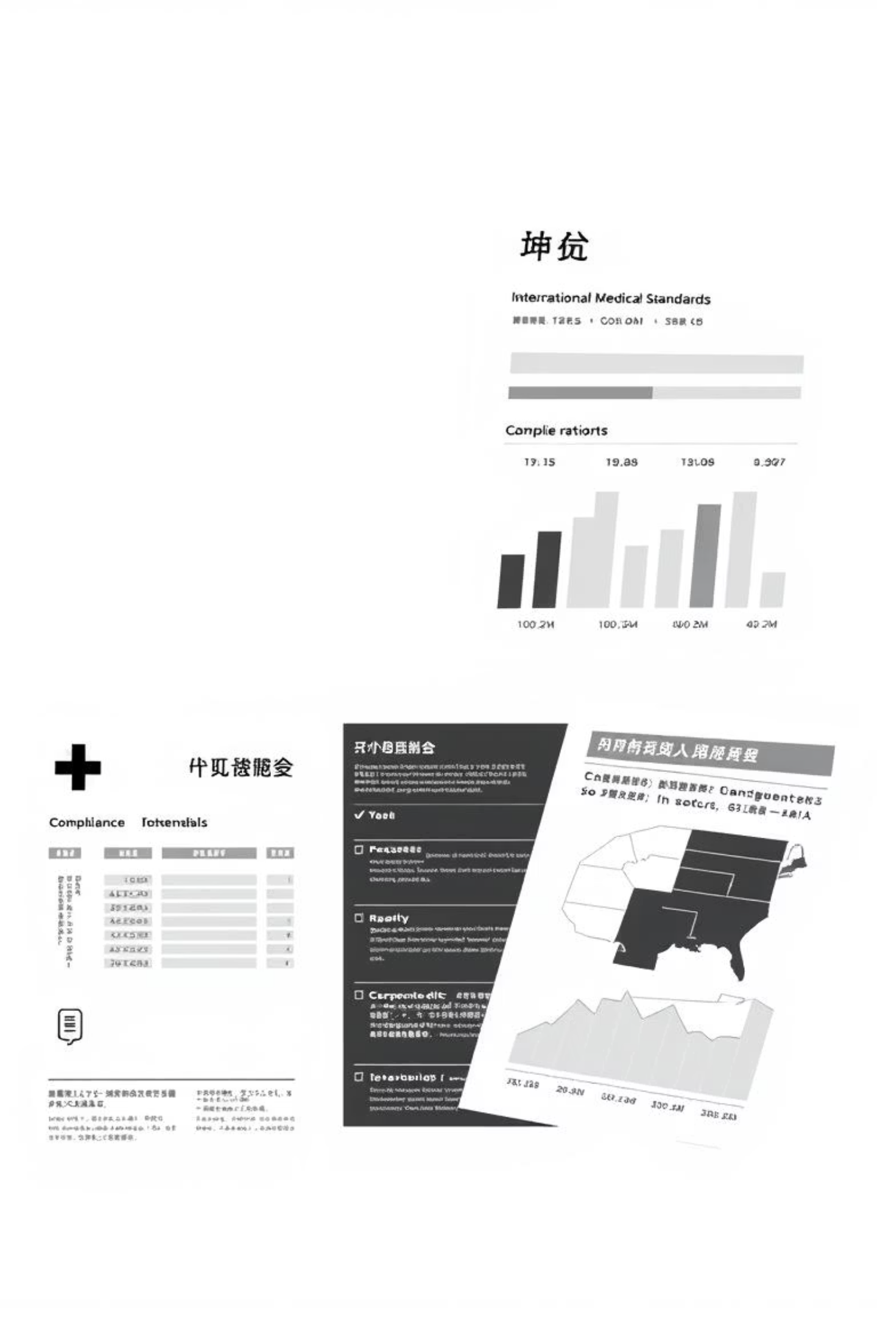
Xalqaro va Mahalliy Me'yoriy Hujjatlar Tahlili
Xalqaro Me'yorlar
Mahalliy Qoidalar
WHO tavsiyalari
O'zbekiston Sog'liqni Saqlash Vazirligining farzonovlari
ISO standartlari
Yevropaning reglamentlari
Sanitariya-epidemiologik qoidalar
Milliy standartlari

Slide 5





Tibbiyot Muassasalarida Gigiyenik Talablar: Umumiy Tushunchalar
Ichimlik Suvi
Qo'l Yuvish
Toza, dezinfitsirangan suv ta'minoti barcha bo'limlarida
Antiseptik maddalar bilan doimiy tozalash va dezinfeksiya
Bo'lim Tozaligi
Shaxsiy Himoya
Kundalik dezinfeksiya va o'zboshimchasiz bulish
Qo'lqop, niqob, qulayni va boshqa to'qimachalardan foydalanish

Slide 6
Sanitariya-Gigiyena Rejimini Ta'minlashda Asosiy Yo'nalishlar
Xodimlarni O'qitish
Nazorat Tizimini Tashkil Etish
Muntazam o'quv sessiyalar va malaka oshirish dasturlari tayyorlash
Gigiyenik normalalarni ijroning doimiy monitoringi va qoʻl ostida nazorat
Hujjatlarni Taqlashlash
Asbob-Uskunalarni Yangilash
Gigiyenic rejim bo'yicha jarayonlarni yozib, doimiy yangilash
Zamonaviy dezinfeksiya va sterilizatsiya texnologiyalarini kiritish

Slide 7
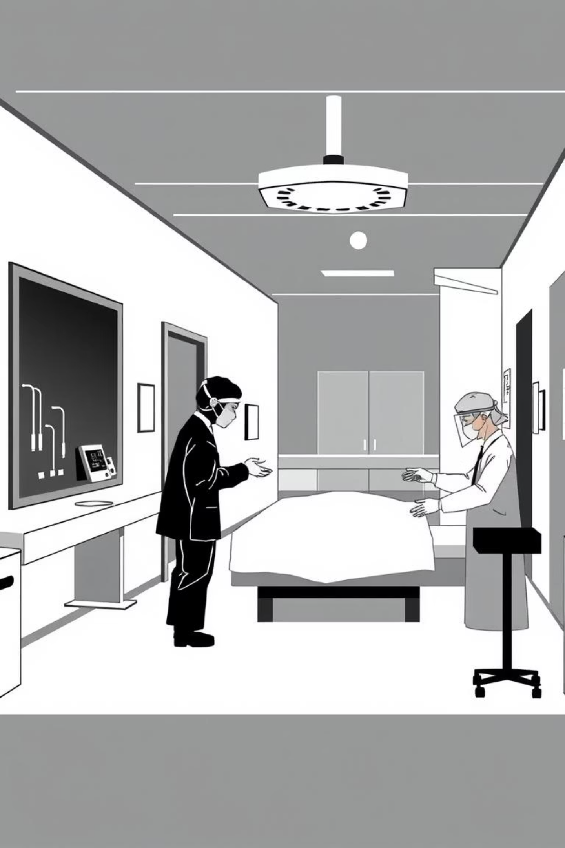
Infeksion Xavfsizlikni Ta'minlash Bo'yicha Chora-Tadbirlar
Asbob-Uskunalarni Sterilizatsiya Qilish
Avtoklavlar va kimyaviy dezinfektantlardan foydalanib, barcha medikal asboblarini mutlaqo sterilizatsiya qilish
Xavfli Chiqindilarni Boshqarish
Biomeditsina va to'ksikologik chiqindilarni xavfsiz oʻzlashtirish va neytrallash
Shaxsiy Himoya Vositalari
Hammasiga majburiy qo'lqop, niqob va sterile liboslardan foydalanish
Jarohatlar Haydovasi
Jarohatlarning darhol antiseptik bilan tozalash va tegishli dorilar bilan davolash

Slide 8
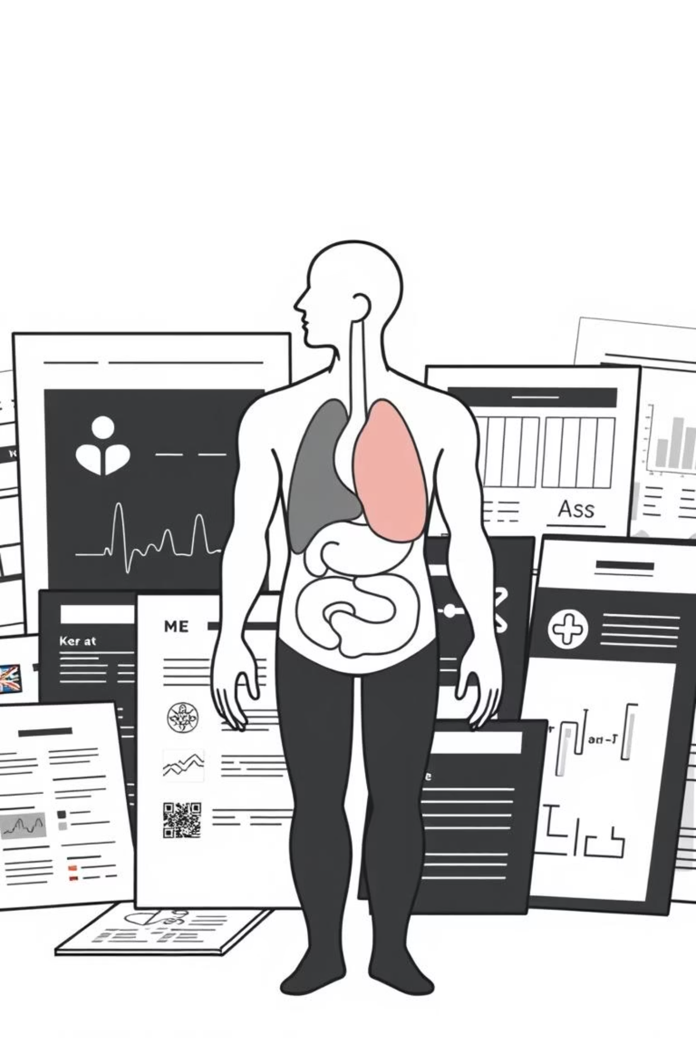
Loyiha Doirasida Ishlab Chiqilgan Tavsiyalar va Amaliy Qo'llanmalar
Tavsiyalar Turkumi
Asosiy Manfaati
Gigiyenik rejim qo'llanmasi
Qo'llanmalar xodimlar uchun tushunarli va osonlikcha amallanuvchi. Ularni regulyar yangilash va amaliyotga moslashtirish zarur.
Xodim o'qitish kursi
Nazorat protokoli
Malakani oshirish dasturi

Slide 9
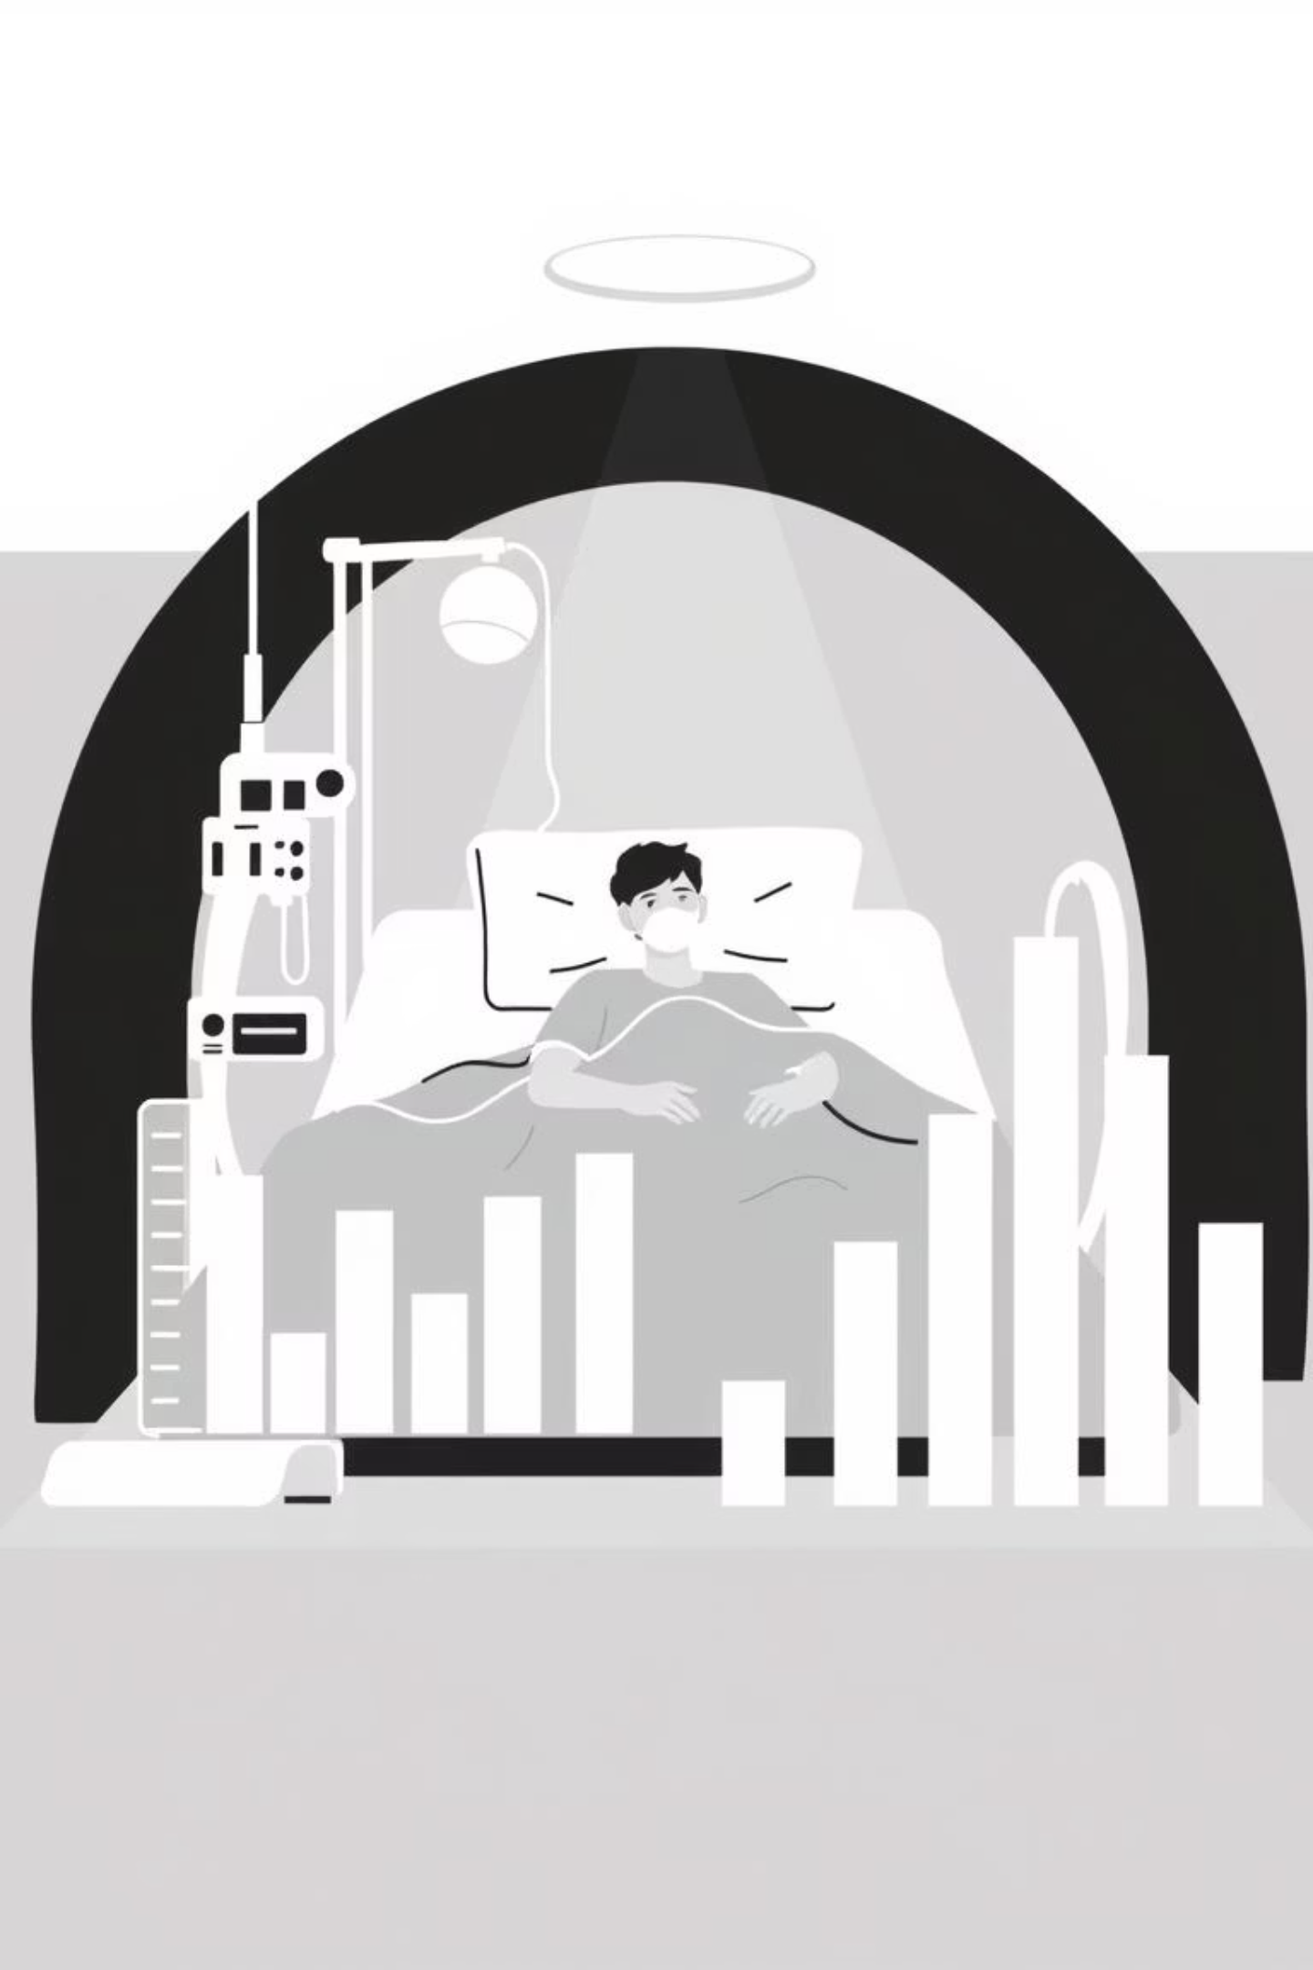
Natijalar va Kutilayotgan Samaradorlik
40%
85%
95%
Nosokomial Infeksiyani Kamaytiruv
Xodimlarning Gigiyena Standartini Bilish Darajasi
Muassasalarning Me'yorga Muvofiqligiligi
Loyihani tatbiq etgandan keyin, tibbiyot muassasalarida infeksion xastaliklarning chastotasi sezilarli darajada kamayadi, bemor oqish vaqti qisqaradi, xodim saomatligi koʻproq himoyalangan boʻladi.

Slide 10




Xulosa va Keyingi Qadamlar
Joriy Maqsad
Loyihani barcha tibbiyot muassasalarida tatbiq etish
Vaqt Grafigi
6 oylik amalga oshirish rejasiga amal qilish
Baholash
3 oyda birinchi natijalari baholash
Takomillashtirilsh
Fikr-mulohazalar asosida qo'llanmalarni yangilash

